Slide 1
ચામડીનું કેન્સર દરેક પર એકસરખું દેખાતું નથી.
every shade
વડીલો માટે મફત વાતચીત · શુક્રવાર, 20 નવેમ્બર 2026 · Every Shade, Rutgers University–New Brunswick
Notes:
લોકો જોડાય ત્યારે બધાનું સ્વાગત કરો. લોકો બેસી જાય ત્યાં સુધી આ સ્લાઇડ 2-3 મિનિટ બતાવતા રહો. કહો: 'અમારી સાથે જોડાવા બદલ આભાર. મારું નામ ઝૈન છે, હું Rutgersમાં વિદ્યાર્થી છું, અને Every Shade નામના એક જૂથનો ભાગ છું. આજે સાંજે આપણે વાત કરીશું કે દરેક રંગની ચામડી પર ચામડીનું કેન્સર વહેલું કેવી રીતે પકડવું, અને ઘરે તમારી ચામડી જાતે કેવી રીતે તપાસવી. છેલ્લે તમારા સવાલો માટે સમય રહેશે.' લોકોને કહો કે ઇચ્છા હોય તો કૅપ્શન (સ્ક્રીન પર લખાયેલા શબ્દો) ચાલુ કરી લે (Zoomમાં: 'Show captions').

Slide 2
આજે સાંજે, 45 મિનિટમાં
ઘેરી ચામડી પર ચામડીનું કેન્સર ઘણી વાર મોડું કેમ પકડાય છે
ચેતવણીનાં ચિહ્નો આછી, મધ્યમ અને ઘેરી ચામડી પર કેવાં દેખાય છે
જે જગ્યાઓ ચૂકી જવાય છે: હથેળી, તળિયાં અને નખ
ઘરે 10 મિનિટમાં તમારી ચામડી કેવી રીતે તપાસવી
ડૉક્ટરને ક્યારે બતાવવું, અને વીમા વગર ક્યાં જવું
તમારા સવાલ
પહેલાં, એક નાની ક્વિઝ
10 નાના સવાલ, કોઈ નામ નહીં. તેનાથી ખબર પડે છે કે વાતચીત કામની છે કે નહીં. અંતે આ જ સવાલ ફરી પૂછીશું.
Zoom પર: પોલ હમણાં તમારી સ્ક્રીન પર આવશે.
Notes:
કહો: 'અમે વિદ્યાર્થીઓ છીએ, ડૉક્ટર નહીં. આજની કોઈ પણ વાત તબીબી સલાહ નથી, અને અમે કોઈ ડાઘ જોઈને કહી ન શકીએ કે તે શું છે. અમે એટલું કરી શકીએ કે તમને શું જોવું અને ક્યાં જવું તે જણાવીએ.' પછી 'વાતચીત પહેલાં'નો Zoom પોલ શરૂ કરો [LAUNCH THE 'BEFORE THE TALK' ZOOM POLL]. 3 મિનિટ આપો. જો લોકો એક રૂમમાં સાથે બેસીને જોતા હોય, તો તેના બદલે કાગળની ક્વિઝ વહેંચો. હજી જવાબો ન કહો.

Slide 3
અમે Every Shade કેમ શરૂ કર્યું
15%
66% સામે 90%
46%
ચિત્રો જ સામાન્ય મેડિકલ પુસ્તકોમાં ઘેરી ચામડી બતાવે છે. ડૉક્ટરો મોટે ભાગે આછી ચામડી પરથી શીખે છે.
મેલાનોમાવાળા અશ્વેત સામે શ્વેત દર્દીઓમાં 5 વર્ષ પછી જીવિત રહેવાનો દર, મોટે ભાગે મોડું પકડાવાને કારણે.
અશ્વેત દર્દીઓના મેલાનોમા (જેનો પ્રકાર જાણીતો હતો) હથેળી, તળિયાં કે નખની નીચે હતા (શ્વેત દર્દીઓમાં 2%).
Sources: Perlman et al., Int J Womens Dermatol, 2021. Culp and Lunsford, Preventing Chronic Disease (CDC), 2019.
Notes:
વાત સીધી રાખો: 'ઘેરા રંગની ચામડી પર ચામડીનું કેન્સર ઓછું સાંભળવા મળે છે, પણ તેનો અર્થ એ નથી કે તે જોખમ વગરનું છે. તે મોડું પકડાય છે, કારણ કે લોકોને, અને ડૉક્ટરોને પણ, સાચી જગ્યાએ જોવાનું શીખવવામાં નથી આવતું. આજે અમે તમારા માટે આ ખામી દૂર કરીશું.' જીવિત રહેવાના આંકડા CDCના એક જર્નલમાંથી છે. પુસ્તકોવાળો આંકડો 2021ના એક અભ્યાસમાંથી છે, જેમાં મેડિકલ વિદ્યાર્થીઓના છ સામાન્ય અભ્યાસ-સાધનો તપાસવામાં આવ્યા હતા.

Slide 4
ચામડીના કેન્સરના ત્રણ પ્રકાર
બેઝલ સેલ
સ્ક્વેમસ સેલ
મેલાનોમા
સૌથી સામાન્ય. ધીમે વધે છે. ચમકતી ગાંઠ કે વારંવાર પાછું થતું ચાંદું. ઘેરી ચામડી પર ઘણી વાર ભૂરું કે કાળું, ગુલાબી નહીં.
ખરબચડો, પોપડીવાળો ભાગ કે ન રુઝાતું ચાંદું. ઘેરી ચામડી પર ઘણી વાર જૂના ઘાના નિશાન, દાઝેલી જગ્યા કે જૂના ચાંદામાં દેખાય છે.
સૌથી ગંભીર. વહેલું ન પકડાય તો ફેલાઈ શકે. નવો કે બદલાતો ઘેરો ડાઘ. ઘેરી ચામડી પર: હથેળી, તળિયાં, નખ નીચે.
Notes:
નામ એક વાર બોલો, પછી આગળ વધો. મુખ્ય વાત આ છે: 'ત્રણ મુખ્ય પ્રકાર છે. બે સામાન્ય છે અને તેની સારવાર સારી રીતે થઈ જાય છે. ત્રીજો, મેલાનોમા, એ છે જેને અમે સૌથી વધુ વહેલો પકડવા માગીએ છીએ, અને એ જ હથેળી, તળિયાં અને નખની નીચે છુપાય છે.'

Slide 5
ચામડીનું કેન્સર કોઈને પણ થઈ શકે
ગેરસમજ
હકીકત
"કાળી ચામડીને ચામડીનું કેન્સર થતું નથી."
"દુખતું નથી, તો કંઈ નથી."
"તે માત્ર તડકો પડે ત્યાં જ થાય છે."
મેલાનિન થોડું રક્ષણ આપે છે, પણ ચામડીનું કેન્સર દરેક રંગની ચામડી પર થઈ શકે છે.
મોટા ભાગનાં ચામડીનાં કેન્સર શરૂઆતમાં દુખતાં નથી.
ઘેરી ચામડી પર મેલાનોમા ઘણી વાર ત્યાં થાય છે જ્યાં તડકો કદી પહોંચતો નથી.
Notes:
લોકોને પૂછો: 'કોણે કોણે સાંભળ્યું છે કે ઘેરા રંગની ચામડીને ચામડીનું કેન્સર ન થઈ શકે?' લોકોને જવાબ આપવા દો. પછી કહો: 'મેલાનિન તડકા સામે થોડું રક્ષણ જરૂર આપે છે, પણ દરેક પ્રકારના કેન્સર સામે નહીં. અને જે પ્રકાર હથેળી અને તળિયાં પર છુપાય છે, તેને તડકા સાથે કોઈ લેવાદેવા નથી.'

Slide 6
શાનાથી જોખમ વધે છે
પહેલાં તડકાથી દાઝવું (સનબર્ન), વર્ષો તડકામાં રહેવું, કે ટેનિંગ બેડ
ઉંમર 50થી વધુ
માતા-પિતા, ભાઈ, બહેન કે સંતાનને મેલાનોમા થયો હોય
ઘણા તલ, કે કોઈ ડાઘ જેની સારવાર થઈ ચૂકી હોય
નબળી રોગપ્રતિકારક શક્તિ (જેમ કે ટ્રાન્સપ્લાન્ટ પછી)
જૂના ઘાનું નિશાન, દાઝેલો ભાગ કે ચાંદું જે લાંબા સમયથી હોય
કોઈ જોખમ ન હોય તોપણ
મહિનામાં એક વાર ચામડી તપાસો. ઘેરી ચામડી પર મોટા ભાગના મેલાનોમા એવા લોકોમાં મળે છે જેમનામાં આમાંનું કંઈ નથી હોતું.
Notes:
યાદી ઝડપથી વાંચો. ઉંમર પર ભાર મૂકો: 'માત્ર 50થી વધુ ઉંમર હોવી એ જ મહિનામાં એક વાર જોવાનું કારણ છે.' ઘેરા રંગની ચામડી માટે ઘાના નિશાનવાળી વાત પર ભાર મૂકો: ઘેરા રંગની ચામડી પર સ્ક્વેમસ સેલ કેન્સર ઘણી વાર કોઈ જૂના ઘાના નિશાનમાં કે કદી ન રુઝાયેલા ચાંદામાં શરૂ થાય છે.

Slide 7
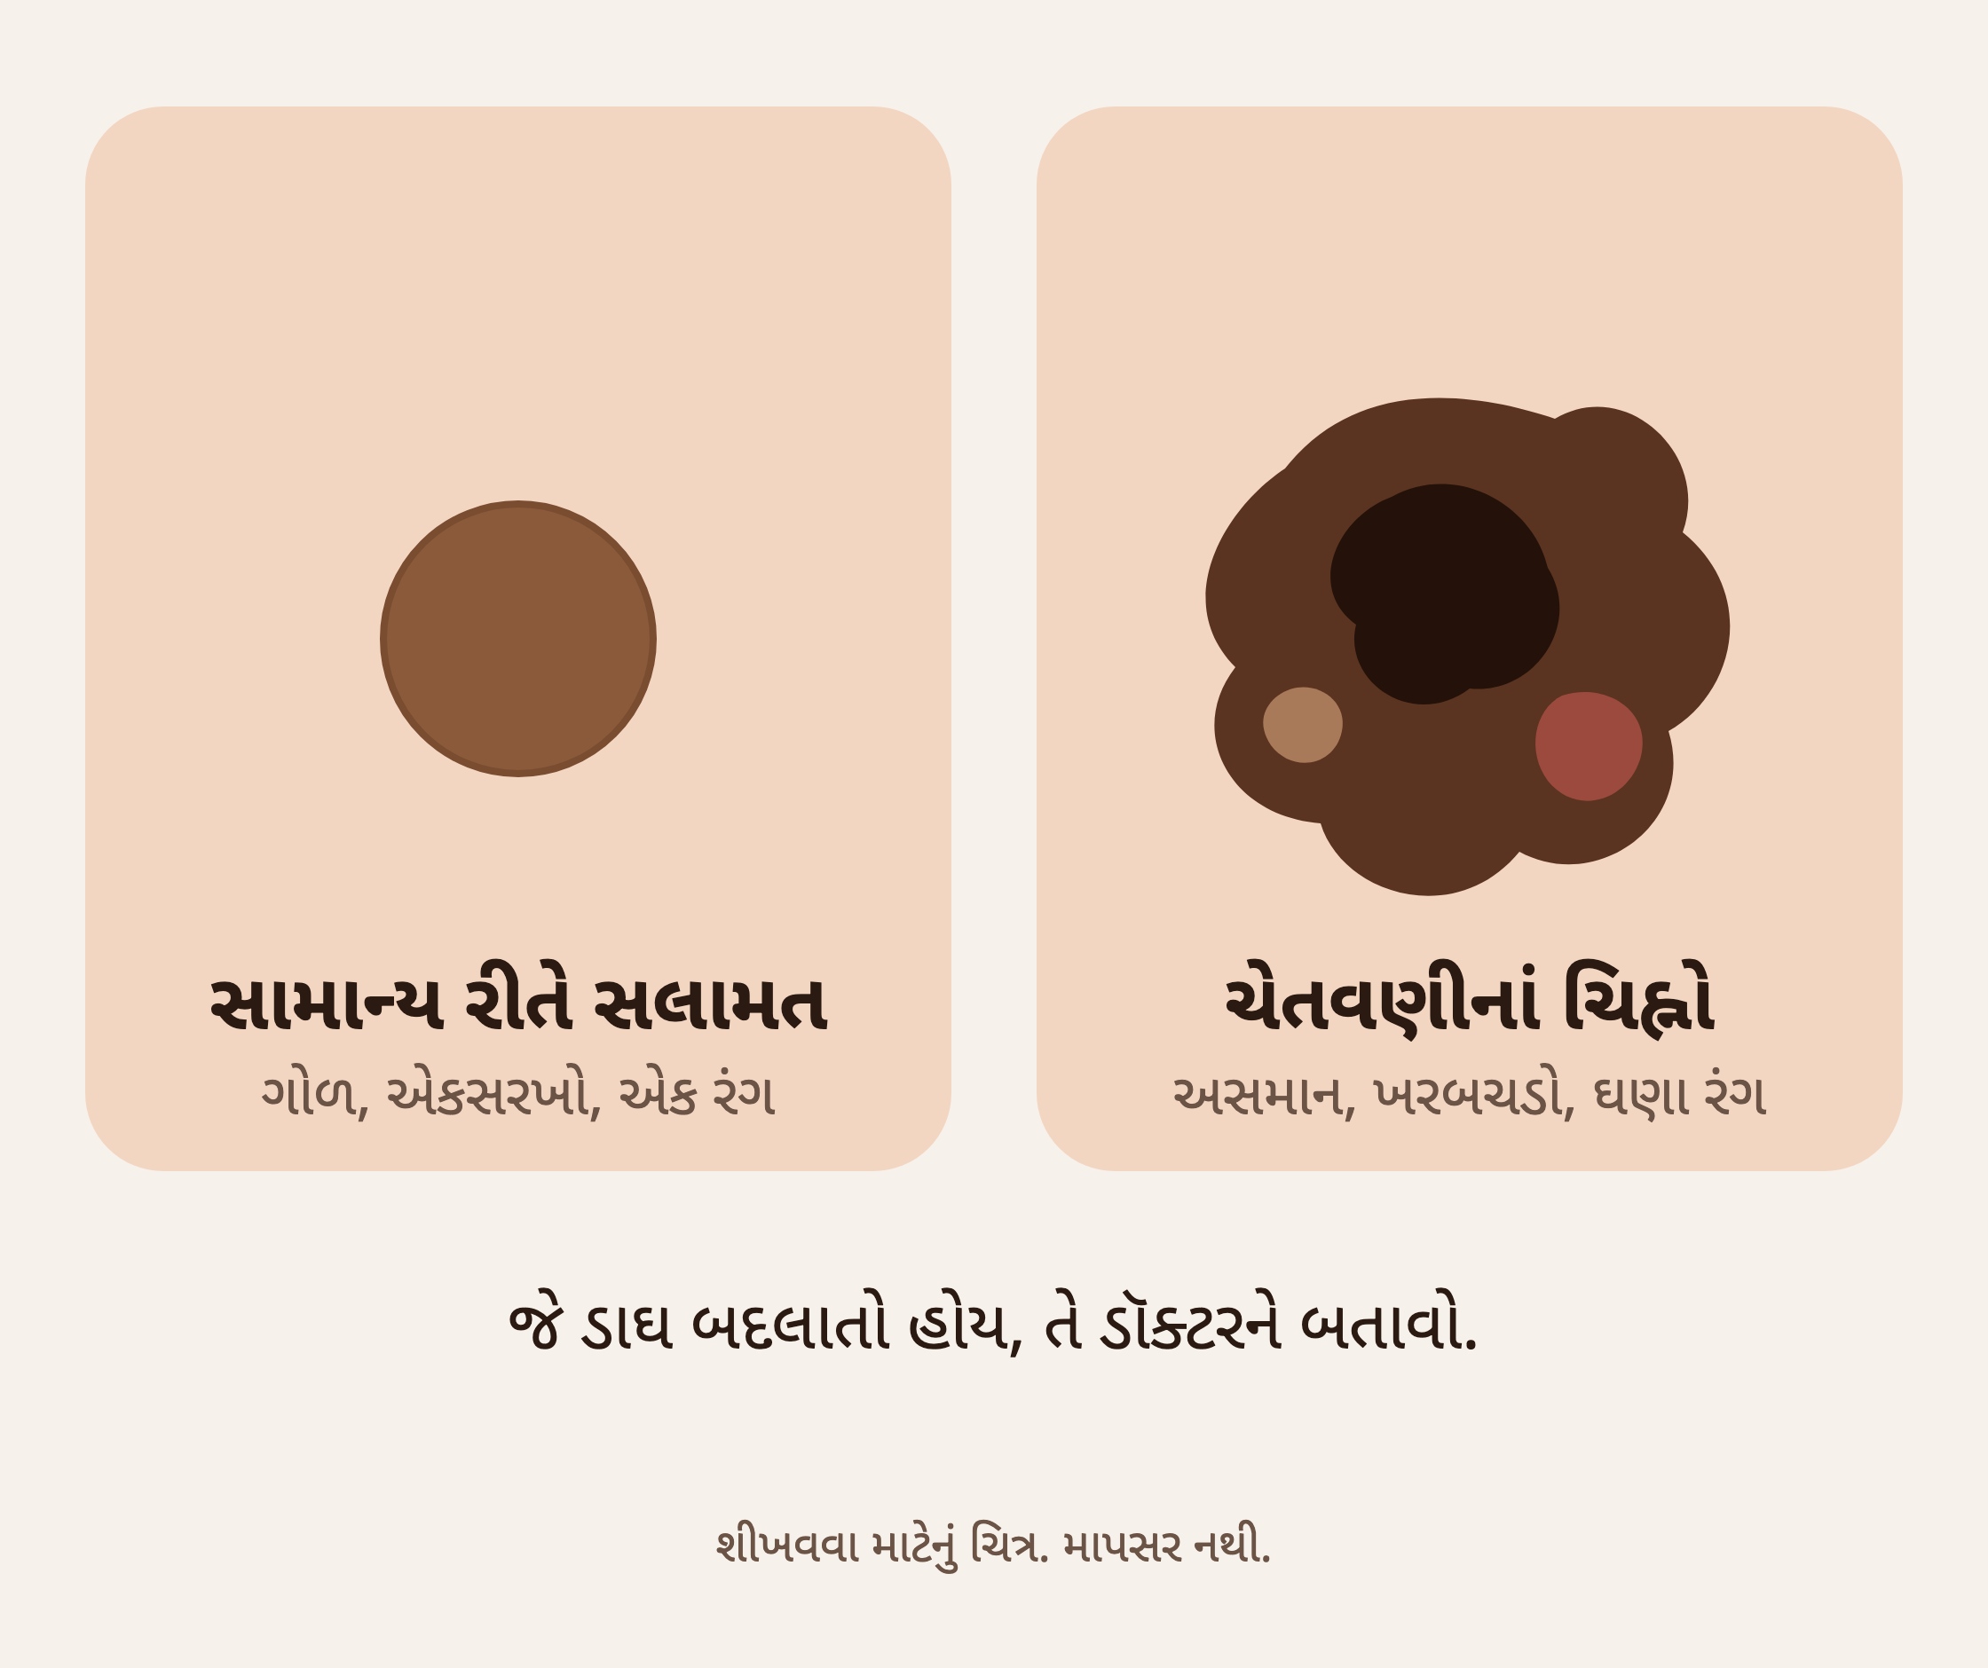
આછી ચામડી પર મેલાનોમા: ABCDE
A (Asymmetry) અસમાન આકાર: એક અડધો ભાગ બીજા સાથે મળતો નથી
B (Border) કિનારી: કિનારી ખરબચડી કે ઝાંખી છે
C (Color) રંગ: એકથી વધુ રંગ, કે રંગ બદલાતો હોય
D (Diameter) કદ: પેન્સિલના રબર કરતાં મોટો
E (Evolving) બદલાવ: કદ, આકાર, રંગ કે સ્પર્શમાં બદલાતો હોય
Notes:
ABCDE ધીમે ધીમે સમજાવો. પછી કહો: 'E, એટલે કે બદલાવ (Evolving), સૌથી મહત્ત્વનો અક્ષર છે. જે ડાઘ બદલાઈ રહ્યો છે, તે ડૉક્ટરને બતાવવાનો ડાઘ છે, ભલે તે ગમે તેવો દેખાય.' ચિત્ર [IMAGE]: આ શીખવવા માટે બનાવેલું ચિત્ર છે. જો લાઇસન્સવાળો ક્લિનિકલ ફોટો મંજૂર થાય (જુઓ talk-kit/IMAGE-SOURCES.md), તો imageBox વડે તે મૂકી દો.

Slide 8
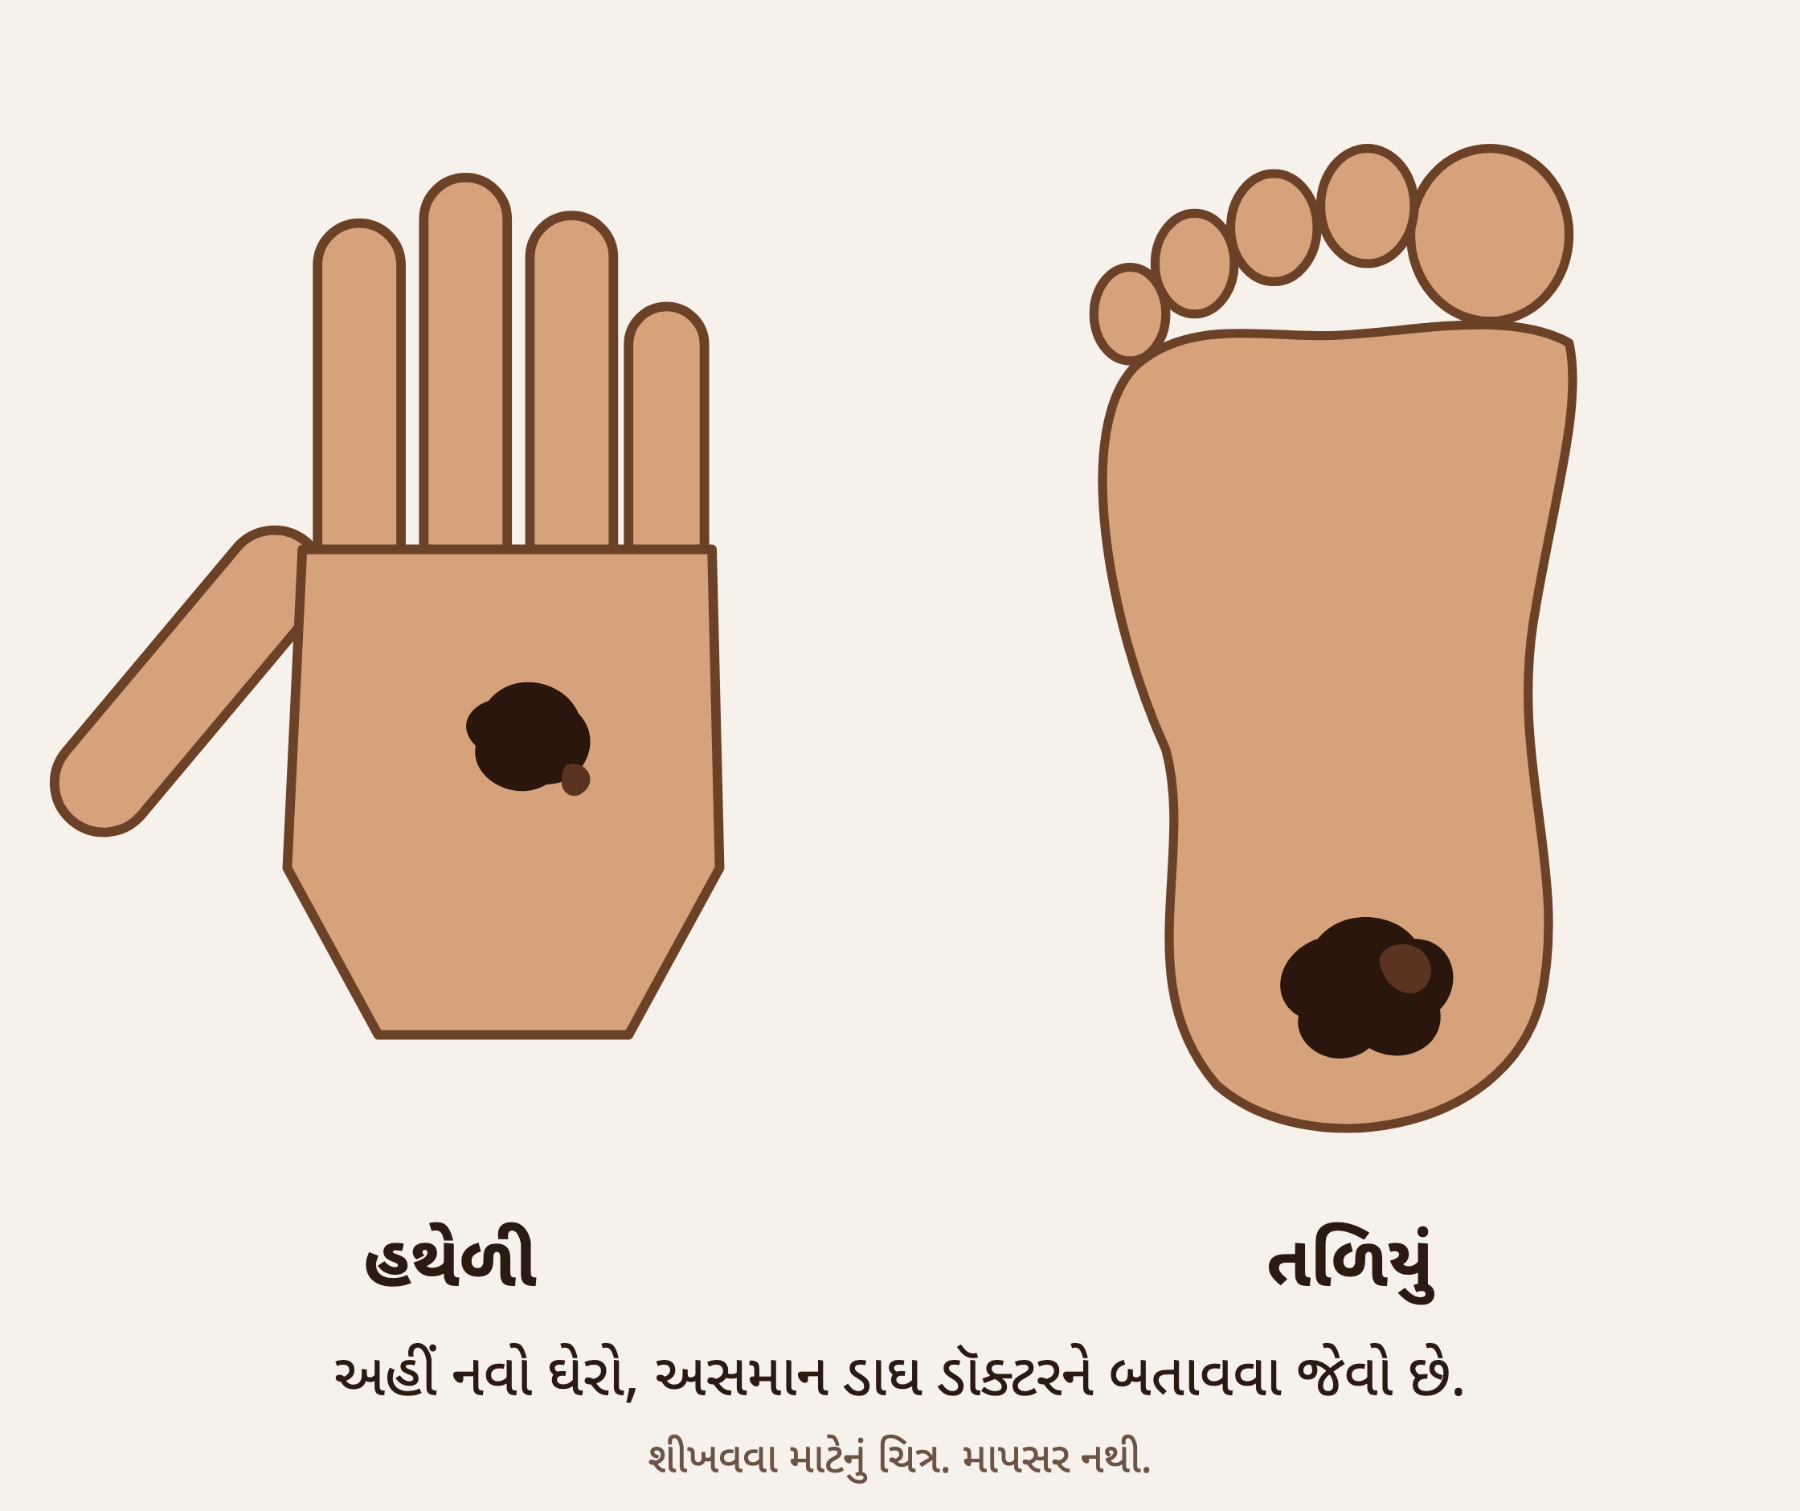
ઘેરી ચામડી પર મેલાનોમા જુદો દેખાય છે
ઘણી વાર ખૂબ ઘેરો ભૂરો કે કાળો, પણ જાંબલી, રાખોડી કે ગુલાબી પણ હોઈ શકે
મોટે ભાગે હથેળી, તળિયાં, પગની આંગળીઓ વચ્ચે કે નખની નીચે
ચકામા જેવો કે ઝાંખા ન પડતા ડાઘ જેવો દેખાઈ શકે
સામાન્ય રીતે દુખતો નથી
આ જગ્યાએ કોઈ પણ નવો ઘેરો ડાઘ ડૉક્ટરને બતાવવા જેવો છે
Notes:
આ વાતચીતનો સૌથી મહત્ત્વનો ભાગ છે. કહો: 'જો આજે તમને એક જ વાત યાદ રહે, તો આ યાદ રાખજો: ઘેરા રંગની ચામડી પર મેલાનોમાને હથેળી, તળિયાં અને નખ ગમે છે. ત્યાં કોઈ એવો ઘેરો ડાઘ જે પહેલાં નહોતો, કે એવું ચકામું જે કદી ઝાંખું નથી પડતું, ડૉક્ટરને બતાવવું જોઈએ.' ચિત્ર [IMAGE]: શીખવવા માટેનું ચિત્ર; મંજૂરી મળે તો લાઇસન્સવાળો ક્લિનિકલ ફોટો મૂકી દો (જુઓ talk-kit/IMAGE-SOURCES.md).

Slide 9
જે જગ્યાઓ ચૂકી જવાય છે
હથેળી
તળિયાં
પગની આંગળીઓ વચ્ચે
નખની નીચે
બંને હાથ, અને આંગળીઓ વચ્ચે
દરેક પગનું તળિયું અને એડીઓ
સારા અજવાળામાં તેને પહોળી કરીને જુઓ
હાથ અને પગના નખ, નેઇલ પૉલિશ કાઢીને
અને: માથાની ચામડી, કાન, મોંની અંદર, અને જ્યાં કોઈ મદદગારે તમારા માટે જોવું પડે.
Notes:
બધાને કહો કે હમણાં જ પોતાની હથેળી જુએ. કહો: 'ચાલો, તમારી હથેળી જુઓ. લો, તમે ચામડી-તપાસનો એક ભાગ કરી લીધો.' તેનાથી લોકો હસે છે અને ટેવ પણ પડે છે.

Slide 10
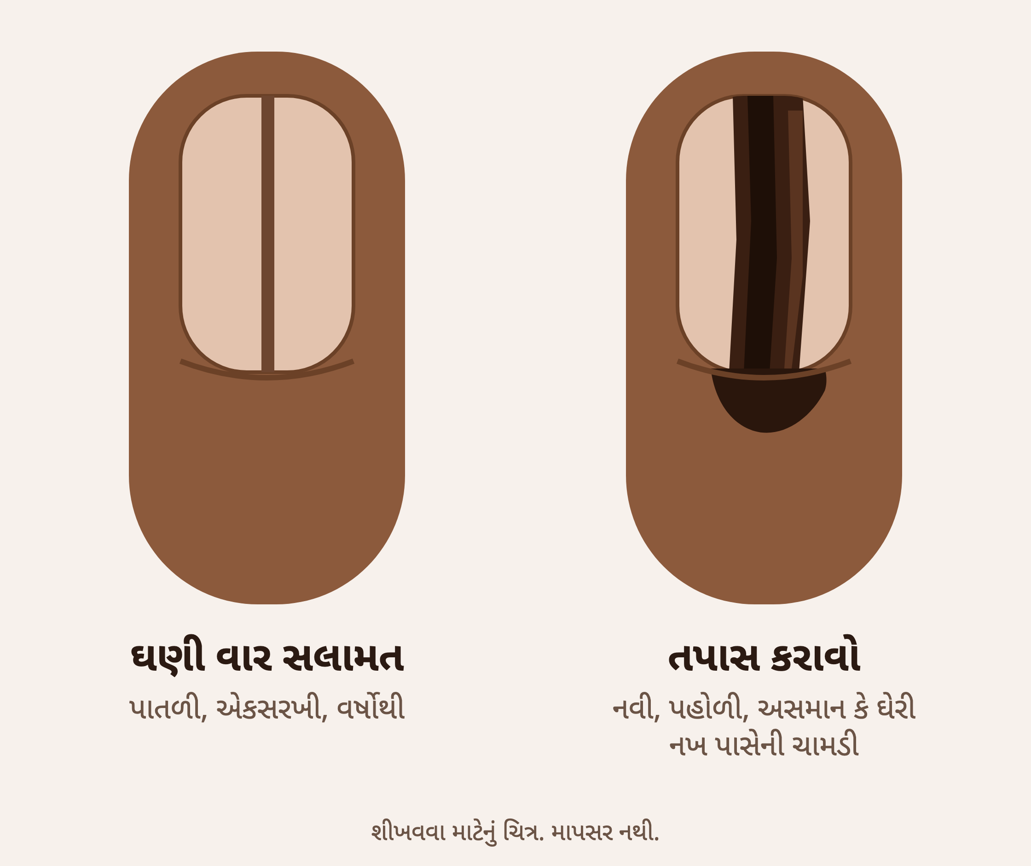
નખમાં કાળી લીટી
ઘેરી ચામડીવાળા ઘણા લોકોના નખમાં પાતળી, જોખમ વગરની લીટીઓ હોય છે
ડૉક્ટરને બતાવો જો લીટી નવી હોય, પહોળી કે ઘેરી થતી હોય, કે અસમાન હોય
કે નખ પાસેની ચામડી કાળી પડે
કે લીટી પાસે નખ ફાટે, ઊખડે કે લોહી નીકળે
50 વર્ષ પછી માત્ર એક નખમાં નવી લીટી, બતાવવા જેવી છે
Notes:
આ વાત સંભાળીને, સંતુલનથી કહો: રૂમમાં ઘણા લોકોના નખમાં જોખમ વગરની પટ્ટીઓ હશે અને તેઓ ચિંતા કરી શકે. કહો: 'પાતળી, એકસરખી લીટીઓ જે વર્ષોથી છે, સામાન્ય રીતે બરાબર હોય છે. અમને ચિંતા છે નવી લીટીની, પહોળી થતી લીટીની, કે નખની આસપાસની ચામડી પર ફેલાતા ઘેરા રંગની.' ચિત્ર [IMAGE]: શીખવવા માટેનું ચિત્ર; મંજૂરી મળે તો લાઇસન્સવાળો ક્લિનિકલ ફોટો મૂકી દો.

Slide 11
ચામડીનાં બીજાં કેન્સર, દરેક રંગ પર
આછી ચામડી
મધ્યમ ચામડી
ઘેરી ચામડી
ગુલાબી, મોતી જેવી કે ચમકતી ગાંઠ. ખરબચડો, પોપડીવાળો ભાગ. ચાંદું જેમાંથી લોહી નીકળે, પોપડી બાઝે અને ફરી થાય.
ભૂરી, આછી ભૂરી કે ચમકતી ગાંઠ. આસપાસની ચામડી કરતાં ઘેરો પોપડીવાળો ભાગ.
ઘેરી ચમકતી ગાંઠ જે તલ જેવી દેખાય. જૂના ઘાના નિશાન કે દાઝેલી જગ્યામાં ન રુઝાતું ચાંદું.
Notes:
કહો: 'આ બે પ્રકાર સામાન્ય છે અને તેની સારવાર સારી રીતે થઈ જાય છે. ધ્યાન રાખવાની વાત છે એવું ચાંદું જે ત્રણ-ચાર અઠવાડિયાં પછી પણ ન રુઝાય, કે ચમકતી ગાંઠ જે વધતી જ જાય.'

Slide 12
બધાથી જુદો ડાઘ શોધો
તમારા મોટા ભાગના તલ એકબીજા જેવા દેખાય છે. જે ડાઘ બાકીના કરતાં જુદો દેખાય, તે ડૉક્ટરને બતાવો.
ચામડીના કેન્સરમાં શરૂઆતમાં સામાન્ય રીતે ન દુખાવો, ન ખંજવાળ, ન લોહી હોય છે.
દુખાવાની રાહ ન જુઓ. બદલાવ પર નજર રાખો.
આમાંથી એક બીજા જેવો નથી.
Notes:
ઘણા લોકો માટે 'બધાથી જુદો દેખાતો' (ugly duckling) રસ્તો ABCDE કરતાં સહેલો છે. કહો: 'તમારે અક્ષરો યાદ રાખવાની જરૂર નથી. બસ એ એક ડાઘ શોધો જે બાકી બધાથી જુદો છે.'

Slide 13
10 મિનિટની ચામડી-તપાસ, મહિનામાં એક વાર
1
સારું અજવાળું, આખા શરીરનો અરીસો, હાથનો અરીસો, અને બને તો કોઈ મદદગાર
5
હાથ-પગના નખ: નવી કાળી લીટી જુઓ
2
ચહેરો, કાન, હોઠ, મોંની અંદર. વાળ ખસેડીને માથાની ચામડી જુઓ
6
પીઠ, નિતંબ, પગનો પાછળનો ભાગ, હાથના અરીસાથી કે મદદગારથી
3
ગરદન, છાતી, પેટ. સ્તન ઊંચાં કરીને નીચે જુઓ
7
પગનો આગળનો ભાગ, પછી પગ: તળિયાં, એડીઓ, આંગળીઓ વચ્ચે
4
હાથ, બગલ, હાથની બંને બાજુ. હથેળીઓ અને આંગળીઓ વચ્ચે
8
જે નવું હોય તે લખી લો. આવતા મહિને સરખાવવા ફોનથી ફોટો લો
Notes:
ક્રમસર એક-એક પગલું સમજાવો. કહો: 'આ એ પત્રક પર છે જે અમે તમારા સેન્ટરને મોકલ્યું છે, એટલે તમારે યાદ રાખવાની જરૂર નથી. દર મહિને એક જ દિવસે, જેમ કે મહિનાની પહેલી તારીખે. દસ મિનિટ.'

Slide 14
યાદ રાખવું સહેલું બનાવો
દિવસ નક્કી કરો
ફોનની મદદ લો
મફત ઓનલાઇન ગાઇડ
મહિનાની પહેલી તારીખ, કે જે દિવસે પેન્શન કે સોશિયલ સિક્યોરિટી આવે. કૅલેન્ડરમાં લખી લો.
જે ડાઘ પર નજર રાખો છો, તેનો ફોટો લો. આવતા મહિને સરખાવો. બદલાવ જ મહત્ત્વનો છે.
પગલે-પગલે જાતે તપાસ, દર મહિને યાદ અપાવવા સાથે. ફોટા તમારા ફોનમાં જ રહે છે.
zainjaffar06.github.io/everyshade/check
Notes:
મફત ઓનલાઇન માર્ગદર્શિકાની વાત એક વાર કરો, દબાણ વગર: 'જો તમને ફોન વાપરવો ગમતો હોય, તો અમે એક મફત માર્ગદર્શિકા બનાવી છે જે તપાસમાં પગલે-પગલે સાથ આપે છે અને દર મહિને યાદ અપાવે છે. તમે તેમાં જે કંઈ નાખો, તે તમારા ફોનની બહાર જતું નથી. સરનામું તમારા પત્રક પર છે.'

Slide 15
આવો ડાઘ હોય તો ડૉક્ટરને બતાવો:
નવો
બદલાતો
લોહી નીકળે
જે તમે પહેલાં જોયો નથી
કદ, આકાર, રંગ કે સ્પર્શ
કે ખંજવાળ, પોપડી કે અડતાં દુખે
રુઝાય નહીં
નખમાં કાળી લીટી
જુદો
3 થી 4 અઠવાડિયાં પછી
નવી, પહોળી થતી, કે ચામડી પર ફેલાતી
બધાથી જુદો દેખાતો
Notes:
છ શબ્દો મોટેથી વાંચો: નવો, બદલાતો, લોહી નીકળવું, ન રુઝાવું, નખમાં કાળી લીટી, જુદો. કહો: 'તે શું છે એ તમારે નક્કી કરવાનું નથી. એ ડૉક્ટરનું કામ છે. તમારું કામ છે ધ્યાન આપવું અને ડૉક્ટર પાસે જવું.'

Slide 16
ડૉક્ટર પાસે શું થાય છે
1
ડૉક્ટર ડાઘ જુએ છે, ઘણી વાર અજવાળાવાળા નાના લેન્સ (ડર્મેટોસ્કોપ)થી. તેમાં દુખાવો નથી થતો.
2
મોટા ભાગના ડાઘ જોખમ વગરના નીકળે છે, અને તમે નિરાંતે ઘરે જાઓ છો.
3
ડૉક્ટરને ખાતરી ન હોય તો ચામડી બહેરી કરીને નાનો ટુકડો લે છે (બાયોપ્સી). થોડી મિનિટ લાગે અને લગભગ એક અઠવાડિયામાં રુઝાઈ જાય.
4
વહેલું પકડાય તો મોટા ભાગનાં ચામડીનાં કેન્સર દવાખાનામાં જ કાઢીને મટાડી શકાય છે.
Notes:
ઘણા વડીલો ત્યાં શું થશે તેના ડરથી ડૉક્ટર પાસે જવાનું ટાળે છે. આ ડર દૂર કરો: 'બસ જોવામાં આવે છે, કદાચ એક નાનો ટુકડો લેવાય છે, ત્યાં દવાખાનામાં જ. વહેલું પકડાય તો સામાન્ય રીતે ત્યાં જ મટી જાય છે.' કોઈ એક વ્યક્તિ માટે પરિણામનું વચન ન આપો.

Slide 17
ન્યૂ જર્સીમાં ક્યાં જવું
Medicare કે વીમો છે
વીમો નથી
મફત ચામડી-તપાસ
તમારા ડૉક્ટર કે ચામડીના ડૉક્ટર (ડર્મેટોલોજિસ્ટ)ને ફોન કરો. ચિંતાજનક ડાઘની તપાસ, તબીબી રીતે જરૂરી હોય ત્યારે, કવર થાય છે.
કમ્યુનિટી હેલ્થ સેન્ટર બધાને જુએ છે, ફી તમારી આવક પ્રમાણે.
findahealthcenter.hrsa.gov
કે ફોન: 1-877-464-4772
American Academy of Dermatology મફત તપાસના કાર્યક્રમોની યાદી આપે છે.
aad.org/spotme
કે અમને ઈમેલ કરો, અમે શોધવામાં મદદ કરીશું.
Notes:
HRSAનો ફોન નંબર ધીમે ધીમે, બે વાર બોલો. સરનામું અને નંબર પત્રક પર છે. મદદની ઓફર કરો: 'જો તમને ખાતરી ન હોય કે ક્યાં જવું, તો અમને ઈમેલ કે ફોન કરો, અમે તમારી સૌથી નજીકની જગ્યા શોધી આપીશું.' (Every Shade: everyshadescreening@gmail.com, 915-400-7072.)

Slide 18
તમારી ચામડીનું રક્ષણ, દરેક રંગ પર
સવારે 10 થી સાંજે 4 સુધી છાંયડામાં રહો, ખાસ કરીને ઉનાળામાં
કિનારીવાળી ટોપી, અને તડકાનાં ચશ્માં
તડકો પડે તે ચામડી પર SPF 30 કે વધુનું સનસ્ક્રીન, દરેક રંગ પર
ટેનિંગ બેડથી દૂર રહો
ઘાના નિશાન અને રુઝાયેલાં ચાંદાંને તડકાથી બચાવો
યાદ રાખો
તડકાથી રક્ષણ મદદ કરે છે, પણ હથેળી, તળિયાં કે નખ સુધી પહોંચતું નથી. ત્યાં માત્ર જોવું જ કામ આવે.
Notes:
આ ટૂંકું રાખો. આજની મુખ્ય વાત તપાસ કરવાની છે, સનસ્ક્રીન નહીં. ઘેરા રંગની ચામડી માટે નોંધ: SPF ત્યારે પણ જરૂરી છે, અને રંગવાળા (ટિન્ટેડ) સનસ્ક્રીનથી સફેદ પડ નથી દેખાતું.

Slide 19
ઘરે લઈ જવાની ત્રણ વાત
1
ચામડીનું કેન્સર દરેક રંગની ચામડી પર થાય છે. ઘેરી ચામડી પર તે હથેળી, તળિયાં અને નખની નીચે છુપાય છે.
2
મહિનામાં એક વાર, માથાથી પગ સુધી, સારા અજવાળામાં ચામડી તપાસો. દસ મિનિટ.
3
ડાઘ નવો હોય, બદલાતો હોય, લોહી નીકળે, રુઝાય નહીં, કે નખમાં નવી કાળી લીટી: ડૉક્ટરને બતાવો. દુખવું જરૂરી નથી.
Notes:
ત્રણે વાત ધીમે ધીમે વાંચો. પછી કહો: 'હવે એ જ દસ ક્વિઝ સવાલ ફરીથી, જેથી અમે જોઈ શકીએ કે અમે અમારું કામ બરાબર કર્યું કે નહીં.' 'વાતચીત પછી'નો Zoom પોલ શરૂ કરો [LAUNCH THE 'AFTER THE TALK' ZOOM POLL]. 3 મિનિટ આપો. સાથે બેસીને જોતા રૂમ માટે કાગળની ક્વિઝ.

Slide 20
તમારા સવાલ
every shade
everyshadescreening@gmail.com · (915) 400-7072
ડાઘ બતાવવા માટે મફત કે ઓછા ખર્ચની જગ્યા શોધવામાં અમે તમને મદદ કરી શકીએ.
Notes:
સવાલ-જવાબના નિયમો: ક્યારેય ન કહો કે કોઈ ડાઘ શું છે, ભલે કોઈ તેને કૅમેરા સામે ધરે. કહો: 'એ શું છે તે હું તમને કહી ન શકું, અને હું ખોટું અનુમાન કરવા નથી માગતો/માગતી. આ બરાબર એવો જ ડાઘ છે જે ડૉક્ટરને બતાવવો જોઈએ, અને ડૉક્ટર શોધવામાં અમે તમને મદદ કરીશું.' જો કોઈ લોહી નીકળવાની, ઝડપથી વધવાની, કે મહિનાઓથી ન રુઝાયેલા ચાંદાની વાત કરે, તો આ જ મહિને ડૉક્ટર પાસે જવા પ્રોત્સાહન આપો. સેન્ટરનો આભાર માનો. લોકોને મિત્રોને જણાવવા કહો. કહો કે અમે પત્રક અને મફત માર્ગદર્શિકાની લિંક મોકલીશું.

